Slide 1
미래 병역의무자를 위한
병무행정 안내

Slide 2
목차
미래 병역의무자를 위한 병무행정 안내
01
병역의무 및 병역제도
02
병역의무 이행
03
직업으로서의 군

Slide 3
Ⅰ
병역의무
및 병역제도
1. 병역의무
2. 병역제도
3. 병무청 소개
4. 주요 사업 안내
미래 병역의무자를 위한 병무행정 안내

Slide 4


’23년 상반기부터 달라지는 병역제도
종 전
변 경
사회복무요원 건강보험료 전액지원
월
월 최대 10만원
사회복무 중 전액 지원
병역이행자 교통비 지급기준 개선
월
자동차 이용 기준
(연료비+통행료)
시외버스 운임 단가
월
입영판정검사 대상 확대
육군2작사 + 지작사 동부
육군 2작사+지작사 전체
월
병리검사 30종(2종 추가)
병역판정검사 병리검사 항목 확대
병리검사 28종
신체등급 4급 현역복무선택자 상근예비역 선발대상 포함
월
6월 부터 상근 신청접수 예정
4급 현역선택자 현역복무
육군 조리병 지원 자격 확대
월
자격·면허 소지자만 지원
현역병 입영대상 지원 가능
유치원 교사, 현역병 입영일자 학기 이후로 조정
월
초·중·고 교사만 조정
유치원 교사도 조정 가능
대학(원) 휴학 중 계절학기 수강자 동원훈련소집 연기
월
휴학 중 계절학기 수강 수업일,시험일 훈련 연기
<신설>

Slide 5


Ⅰ.
병역의무 및 병역제도
01
병역의무
근 거
개 념
헌법
제39조
모든 국민은
법률이 정하는 바에 의하여
국방의 의무를 진다
국가의 군사력을 구성하는 데
필요한 병력을 획득ㆍ유지하기 위한
인적 부담
병역법
제3조
대한민국 국민인 남성은
헌법과 이 법에서 정하는 바에 따라
병역의무를 성실히 수행 하여야 한다
비군사적 분야에서
국가 및 사회경제 활동을 위한
봉사활동으로까지 확장

Slide 6



Ⅰ.
병역의무 및 병역제도
02
병역제도 유형
의무병 제도
지원병 제도
징병제
모병제
국민 통합 의식 형성
경제적인 군대유지
군 특수분야
전문가 확보
용이
자율적
의사에 의한
동기 부여
장점
국민 인적부담
경감
안보위기가 비교적
큰 경우 적절
총 인구대비 군대규모가
큰 경우 적절
국민 인적부담 발생
막대한 국가 예산 소요
안보위기가
비교적 큰 경우 부적절
단점
병역자원 수급 불균형에 따른 형평성 논란
유사시 예비전력
확보 곤란
총 인구대비 군대규모가
큰 경우 부적절
등
채택
국가
등
스위스
터키
이스라엘
미국
캐나다
프랑스
우리나라는 징병제 채택
(장교 · 부사관은 모병제인 직업군인제 성격)

Slide 7

Ⅰ.
병역의무 및 병역제도
03
병무청 소개
1948년 국방부 제1국으로 출발
1970년 병무청 창설
지방병무(지)청
14
사회복무연수센터
1
1관 3국
18곳
중앙병역판정검사소
1
병무민원상담소
1
본 부
소속기관
대체역심사위원회
1
병무청 임무
징집과 소집 및 전시 병력동원,
그 밖의 병무행정에 관한 사무 관장
병무청 기능
병역자원 관리, 병역판정검사 및 각종 병역처분
현역병 입영 및 사회복무요원 소집과 관리
캐릭터 소개
예비군의 편성 및 관리
힘찬이
전시 병력동원 및 훈련소집
병무청 대표 브랜드캐릭터로,
국방을 수호하는 든든하고
씩씩한 이미지를 풍기는
호랑이를 모티브로 제작
전문연구요원 및 산업기능요원 등 자원관리
병역의무자 국외여행허가
육군·해군·공군·해병 모집업무
대체역 심사 및 소집 등

Slide 8
Ⅰ.
병역의무 및 병역제도
04
병역진로설계
개요
입영 전 자신의 적성  전공 등을 고려하여,
군 복무 및 전역 후 진로를 체계적으로 설계하도록 지원하는 프로그램
직업선호도검사
설명회
병역진로상담
전시 / 체험
서비스
직업흥미검사
(온라인)
병역이행과정 안내
군생활 및 자기개발 정보제공
직업선호도검사 결과 활용,
군특기 추천 등 병역진로설계
군 보급품 전시
군 장비 모의체험
서울  대구  광주  대전  부산  춘천 병역진로설계지원센터에서 받을 수 있으며,
수원  인천 센터는 ’23년 7월 이후부터 운영 예정
※ 센터가 없는 지역은 ‘찾아가는 병역진로설계’ 서비스 제공 및 화상상담 가능
원하는 시간, 장소에서 편하게 온라인 서비스 신청 가능
의무자
군 지원 및
군 생활
정보제공
신청 방법
직업선호도검사
전공  자격
· 면허 등
군 특기
추천
센터 방문 신청
병무청
누리집 접속
* 접근경로 : 병무청 누리집(www.mma.go.kr) → 병역진로설계
※ 병역판정검사를 받지 않은 사람도 온라인 서비스 신청이 가능함

Slide 9



Ⅰ.
병역의무 및 병역제도
04
병역이행자 선양사업
병역법
제82조
자발적으로 병역의무를 이행하는 사회분위기를 조성하기 위한
홍보  교육 실시, 병역의무를 이행한 사람을 선양하는 사업 추진
개요
대상
현역 등 복무선택 병역이행자
사회복무요원
병역명문가
질병  영주권 취득 사유 등으로
병역을 감면 받고도 스스로
현역 등 복무선택하여
병역을 이행한 사람 등을 우대
성실 복무, 선행 사례 등
타의 모범이 되거나, 사회복무제도
발전에 기여한 사람을 표창
3대(조부와 그 손자까지
직계 비속 남성, 군 복무를 마친
여성 포함)가 모두 현역 복무
등을 성실히 마친 가문을 선양
주요내용
현역 등 복무선택 병역이행 모범병사
초청  격려행사 실시
사회복무大賞 시상식 개최
병역명문가 시상식 개최
우수 사회복무요원 표창 수여
병역명문가증 발급
체험 수기집 발간  포상(격년)
체험 수기집 발간 ∙ 포상(매년)
병역명문가 명예의 전당 게시
현역 등 복무선택 병역이행 전역자
명예증서 발급 등
국 ∙ 공립 ∙ 민간시설 이용료 등 할인
국 ∙ 공립 ∙ 민간시설 이용료 등 할인

Slide 10
Ⅱ
병역의무 이행
1. 병역의무 흐름도
2. 병역준비역 편입
3. 병역판정검사(입영판정검사 포함)
4. 현역병
5. 현역 모집병 등
6. 사회복무요원
7. 전문연구/산업기능요원 등
8. 대체역
9. 병력동원(훈련)소집
10. 병역면탈 범죄 예방 및 단속
미래 병역의무자를 위한 병무행정 안내

Slide 11



Ⅱ.
병역의무 이행
01
병역의무
병역준비역 편입
병역판정검사
징·소집 복무
예비군 복무
18세
19세
19~37세
40세까지
병역의무 발생
병역처분
19~37세까지 징·소집 입영 (입영일 전 입영판정검사)
40세까지 예비군 편성
전시(戰時) 등 45세까지 병역의무 기간 연장

Slide 12




Ⅱ.
병역의무 이행
02
병역준비역 편입
대한민국 남성
「병역법」 에서 병역의무의 이행시기를 연령으로 표시한 경우
18세 되는 해
1월 1일부터
병역의무 발생
“00세부터”란 그 연령이 되는 해의 1월 1일부터,
“00세까지”란 그 연령이 되는 해의 12월 31일까지를 말함
※ 18세부터 육 · 해 · 공군, 해병대
모집에 지원 가능
예를 들어 2023년 병역판정검사를 받는 19세는
“2004년 1월 1일부터 2004년 12월 31일까지
출생한 사람”이 해당

Slide 13

Ⅱ.
병역의무 이행
03
병역판정검사
대 상
검사일자 및 장소 본인 선택
선택방법
병무청 누리집
(www.mma.go.kr)
일 자
선택
범위
장 소
병무민원
병무민원
주소지 관할 및
인근 지방병무청에서
본인이 원하는 일자
학생 (고교,대학생), 학원생,
직장인은 실거주지 관할
지방병무청으로
장소 선택 가능
해당 연도
19세가 되는
병역의무자
병역판정검사 일자 및
장소 본인선택
* 병무청 간편인증,
공동인증서,
간편인증(민간인증) 필요
2023년도 병역판정검사 일정 : 2023. 2. 1. ~ 12. 22. (지방청별 다름)
병역판정검사 통지서 : 본인선택 후 우편 또는 e-mail로 발송
’23년도 병역판정검사대상 인원 : 24만여 명

Slide 14



Ⅱ.
병역의무 이행
03
병역판정검사
병역판정검사 안내
심리검사 /기본검사
신체 건강한 사람
병역판정검사 결과
검사대상자 등록
심리검사(인성/인지능력)
정밀검사 필요자
적성분류
병역판정검사 안내 교육
흉부촬영, 병리검사
안과, 치과, 내과
병역처분
이비인후과
신상명세서, 문진표 작성
혈압, 신장체중, 시력 측정
영상의학과
피부/비뇨의학과
신경/정신건강의학과
일반/흉부/신경외과
정형/성형외과
면제판정
2심제
병역판정검사의 정확성 및 공정성 확보
면제대상, 이의신청자 → ‘중앙병역판정검사소(대구)’ 에서 정밀검사

Slide 15



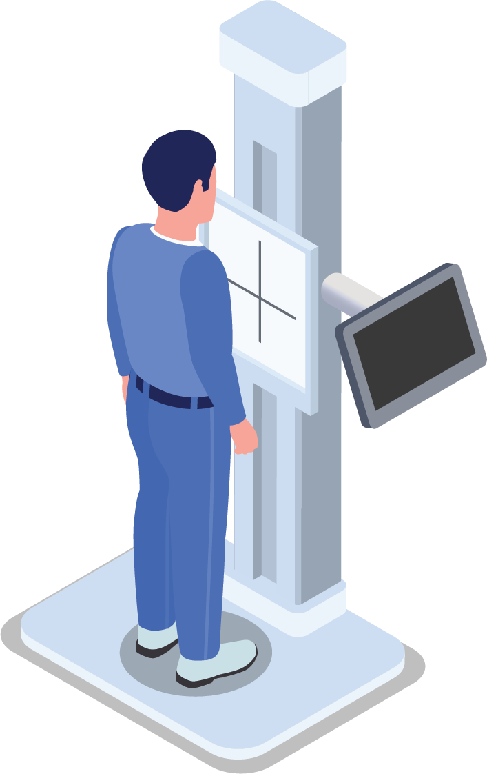
Ⅱ.
병역의무 이행
03
병역판정검사 I 병역처분 기준 (2023년)
현 역
보충역
전시근로역
면 제
재검사
신체등급에
따른 기준
1급
2급
3급
4급
5급
6급
7급
보충역 처분대상
전시근로역 · 병역면제 처분대상
부·모 또는 형제자매 중 전몰군경·순직군인
및 상이 정도가 6급 이상인
전상 군경·공상 군인이 있는 경우 1명
장애인 (일부 경증 장애인 제외)
법령에
의한 기준
북한이탈주민
수형자
1년 6개월 이상 징역 또는 금고의 실형선고자
(6월 이상 1년 6월 미만 실형, 1년 이상 형의 집행유예)
고아, 귀화자, 성 전환자 (여성→남성)
※병역판정검사를 생략하고 관계서류를 제출받아 병역처분

Slide 16
Ⅱ.
Ⅱ.
병역의무 이행
03
입영판정검사
목 적
입영 후 귀가에 따른 재입영 사례 방지
전문 의료인력 및 첨단장비 활용
국민 편익 향상
정밀한 입영판정검사 실시
대 상
현역병입영 또는 군사교육소집 통지서를 받은 사람
※입영통지서 발송 시, 입영판정검사 통지서도 발송
입영일 14일 전 ~ 3일 전
지방청 병역판정검사장
시기·장소
병역판정검사
입영통지
입영판정검사
입 영
19세
입영일 30일전
입영일 14일~3일전
복무 시작
검사 내용
신체검사(혈액소변검사 등 기본검사 및 각 과목 검사)
심리검사(인성검사 + 인지능력검사)
신체등급 판정 및 병역처분 → 현역복무 또는 군사교육 적합여부 결정
구분 | 현역병입영 대상자 |  |  |  |  | 군사교육소집 대상자
신체등급 | 1~3급 | 4급 | 5급 | 6급 | 7급 | 1~4급 | 5급 | 6급 | 7급
병역처분 | 현역병 입영대상자 | 보충역 | 전시 근로역 | 병역 면제 | 재신체 검사 | 보충역 | 전시 근로역 | 병역 면제 | 재신체 검사
검사 결과

Slide 17
Ⅱ.
병역의무 이행
04
현역병
군부대 소요에 따라 입영부대별, 12개 적성별로 충원
입영부대 : 육군훈련소 등 21개 부대
병역판정검사 결과 신체등급
1~3급 판정 또는 4급 판정 후
현역병 입영희망
현역병
입영대상으로 병역처분
지정된 일자에
현역병으로 입영
01
입영일자
02
입영통지
03
군부대입영
현역병입영 본인선택
30일전 통지서 송달
기본군사훈련(5주)
입영절차
or
병무청 결정
E-mail, 모바일 앱, 우편
복무기간 : 18개월

Slide 18
Ⅱ.
병역의무 이행
04
현역병
현역병입영 본인선택
개요
현역병입영대상자가 입영일자를 본인이 직접 선택
선택범위
다음연도 입영일자
(1~12월) 선택
매년 7~12월 중 3회 접수
(일정별도공지)
고졸 이하 / 대학 등 졸업(예정)자가
선택하지 않은 경우
병무청에서 입영일자 직권 결정
당해연도
입영일자 선택
공석발생 시 추가 접수
(일정 별도 공지)
01
병무청 누리집
(www.mma.go.kr)
02
민원포털
03
04
선택방법
현역/상근 입영
현역병입영
본인선택원
민원신청
본인선택 취소 (3회)
입영희망시기 변경 (1회)
입영일자연기 제한
제한사항
입영일
15일 이전까지
입영일
60일 이전까지
단, 질병 등
불가피한 경우는 가능

Slide 19




Ⅱ.
병역의무 이행
05
현역 모집병
각 군별 주요
군사특기를
개인의 자격·면허·전공과
연계하여 모집
군 복무가
자기발전의 기회
자율적인 병역의무이행
기회 확대
01
지 원
02
선 발
03
입 영
매월 병무청 누리집
각 군 모집 신청
서류심사, 면접 등을
통해 선발
지원서접수 마감월로부터
3개월차 입영
모집절차
병역의무자
병무청
각 군 입영부대
’23년 모집인원 : 12만여 명 (육군 62.5%, 해군·해병 21.3%, 공군 16.2%)

Slide 20




Ⅱ.
병역의무 이행
05
현역 모집병
모집분야 및 복무기간
육군
18개월
해군
20개월
해병
18개월
공군
21개월
통신, 차량운전 등
152 개 특기
일반, 기관 등
16개 계열
수색, 무기정비 등
9개 계열
기계, 화생방 등
11개 직종
선발
자격, 면허, 전공, 면접 점수 등 고득점자 순,
단, 육군 동반입대병 · 직계가족병 · 연고지복무병은 무작위 전산추첨
지원자격
지원서 접수연도 기준 18세 이상 ~ 28세 이하자 / 해당 자격, 면허 소지자나 전공학과 이수자
(일부 분야는 자격, 면허, 전공 관련 없음)
신체등급
1~4급 현역병 입영대상자 (일부특기 1~3급)

Slide 21
Ⅱ.
병역의무 이행
05
취업맞춤특기병
1 step
2 step
3 step
입 영 전
군 복 무
전 역 후
병역 및 진로상담 등을 통해
적성에 맞는 기술훈련 이수
관련분야 기술병으로 군복무
취업 지원, 정보 제공
※ 국민취업지원제도 참여(고용노동부)
※ 자격취득 등 자기개발, 경력관리
※ 고용노동부, 보훈처, 중소벤처기업부 등
연령
18세 이상 24세 이하(지원서 접수연도 기준)
학력
고등학교 졸업 이하자
*대학 중퇴 및 폴리텍∙방송대 포함
지 원 자 격
신체등급
1~4급 현역병 입영대상

Slide 22



Ⅱ.
병역의무 이행
05
현역병 입영연기
대학생
입영연기 기간
대학원생
2년제
3년제
4년제
2년제
2 년 초과과정
22세
23세
24세
26세
27세
헌역병 입영
6년제
의·치·한의·수의·약학과
박사
의·치·한의·수의·약학과
26세
27세
28세
28세
입영신청
현역병 입영
본인선택원 등

Slide 23
Ⅱ.
병역의무 이행
06
사회복무요원
개요
공익목적 수행에 필요한 분야에
사회복무요원으로 근무함으로써 병역을 이행하는 제도
병역판정검사 결과 신체등급 4급
전 · 공상 사유 보충역
복무대상
6개월 이상 1년 6개월미만의 징역 또는 금고의
실형을 선고받은 사람
1년 이상의 징역이나 금고의 형의 집행유예를
선고받은 사람
현역병 복무 중 보충역에 편입된 사람
01
지 원
02
선 발
03
입 영
병무청 직권결정
(소집순서, 출퇴근거리 감안)
30일전 통지서 송달
(E-mail, 모바일앱, 우편)
사회복지시설 등 복무기관
복무 (21개월)
소집절차
본인 신청
군사교육소집 (30일이내)
복무기본교육(5일)
출 · 퇴근 복무

Slide 24






Ⅱ.
병역의무 이행
06
사회복무요원
복무기관 및 복무분야
사회복지시설 · 국가기관 · 지방자치단체 · 공공단체
사회복지
보건의료
교육문화
환경안전
행 정
사회복지시설
운영지원
방역·식품위생 등
국민건강
보호·증진
업무 지원
교과·특기적성
지도 등 학습 지원
환경보호·감시
지원
일반행정 지원
지방자치단체
사회복지업무
지원
유치원·초·중·고
장애학생 활동
지원
재난·안전 관리
지원
응급구조·
환자이동 등
환자 구호
업무 지원
행정기관
경비지원
궁·능 등 문화재
관리 지원

Slide 25
Ⅱ.
병역의무 이행
07
전문연구/산업기능요원
개요
군소요 충원에 지장이 없는 범위에서 국가산업을 육성 · 발전시키기 위한 제도
전문연구요원
산업기능요원
자연계 분야 석사 이상 및 박사과정 수료자
자격·면허, 전공 요건을 갖춘 자
(보충역은 미소지자도 포함)
편입 및
복무
과학기술 연구 · 학문 분야
산업체 제조 · 생산 분야
현역
보충역
연구기관
현역
보충역
산업체
36개월
36개월
2,304 곳
34개월
23개월
8,113 곳
병역지정업체
지방청
고용계약체결
해당분야에 복무
편입원서 제출
편입 심사
편입절차

Slide 26


Ⅱ.
전문연구/산업기능요원 등
04
승선근무예비역
항해사 또는 기관사로서
비상시 국민경제에 긴요한 물자와 군수물자 수송 또는 지원을 위하여
해운·수산업체의 선박에 승선근무함으로써 군 복무를 대체하는 제도
승선근무할 수 있는 업체
해상화물 운송업체 또는
선박관리업체
(총 톤수 500톤 이상)
원양어업 또는 근해어업체
(총 톤수 100톤 이상)
해운업체
수산업체
편입대상
복무기간
현역병입영대상자로서
항해사, 기관사 면허가 있고,
해양수산부장관 지정교육을 마친 사람
편입된 날부터 5년 이내 3년 간 승선근무
(항해사 또는 기관사)
지정교육기관(17개교)
한국해양대, 목포해양대, 부산해사고, 인천해사고 등
2022년 배정인원 > 1,000명
2022년 복무인원 > 2,863명
132개업체

Slide 27




Ⅱ.
병역의무 이행
07
공중보건의사 등
의사·치과의사·한의사, 수의사, 변호사의
자격이 있는 사람 중 의무·법무장교 등
현역 소요를 충원하고 남은 사람
보건의료시설, 가축방역기관, 법률취약 지역
등에 배치되어 복무한 경우
병역의무를 마친 것으로 보는 제도
01
의무자
02
병무청장
03
관련부처장관
선발 및 편입
실태조사 등 복무관리
신상변동통보자 처리
복무위반자 등 신상
변동 통보
업무처리
절차
복무실태조사
(관계 중앙행정기관 합동 실시)
편입지원
복무만료 처분

Slide 28
Ⅱ.
병역의무 이행
08
대체역
「대한민국헌법」이 보장하는 양심의 자유를 이유로 현역, 예비역 또는
보충역의 복무를 대신하여, 병역을 이행하기 위해 대체역에 편입된 사람이
교정시설 등 대체복무기관에서 병역을 이행하는 제도
신청 대상
현역병 입영대상, 사회복무요원 소집대상, 예비역, 복무만료 보충역
※ 현역병 입영대상 및 사회복무요원 소집대상은 30세까지 편입신청 가능
신청 방법
입영일(소집일) 5일 전까지 인터넷 또는 방문, 우편 신청
신청서류 : 대체역 편입신청서, 본인진술서 등 법정구비서류
복무기간 36개월 / 합숙근무 형태
복무 내용
※ 예비군 대체복무 : 6년차까지 연차별 3박4일 합숙근무
대체복무기관에서 급식, 물품, 보건위생, 시설관리 등 업무 지원
편입신청
접수
사실 조사
사전 심사
심사 / 의결
결과 통보
심사절차

Slide 29

Ⅱ.
병역의무 이행
09
병력동원(훈련)소집
f
01
병력동원소집
02
소집대상자 지정
03
소집자 입영
유사시 부대편성이나
작전수요를 위하여 필요한 병력을
충원하기 위해
병력동원소집대상자를
동원하는 제도
지정대상
국가동원령이 선포되면 신문,
텔레비전, 라디오 등 언론매체로
공고 실시
예비역
군사교육소집을 마친 보충역
※ 사회복무요원, 전문연구요원 및 산업기능요원
복무만료자 등
병력동원소집 지정자, 통지서의
지정된 장소 및 시간에 입영
「병역법」 제66조에 따라
보충역에 편입된 사람
평시에 지정 및 통지서 교부
01
병력동원훈련소집
02
훈련소집대상 및 기간
동원 지정된 병력동원소집대상자에
대하여 부대기능별 임무수행
능력 배양 및 동원소집절차 등
전시임무 숙지를 위하여 평시에
실시하는 훈련
훈련
소집대상
장교·준사관 ·부사관
: 전역 1~6년차 동원지정자
병: 전역 1~4년차 동원지정자
소집부대
2박3일(입영훈련)
실시시기
소집부대별로
매년 3~12월까지

Slide 30
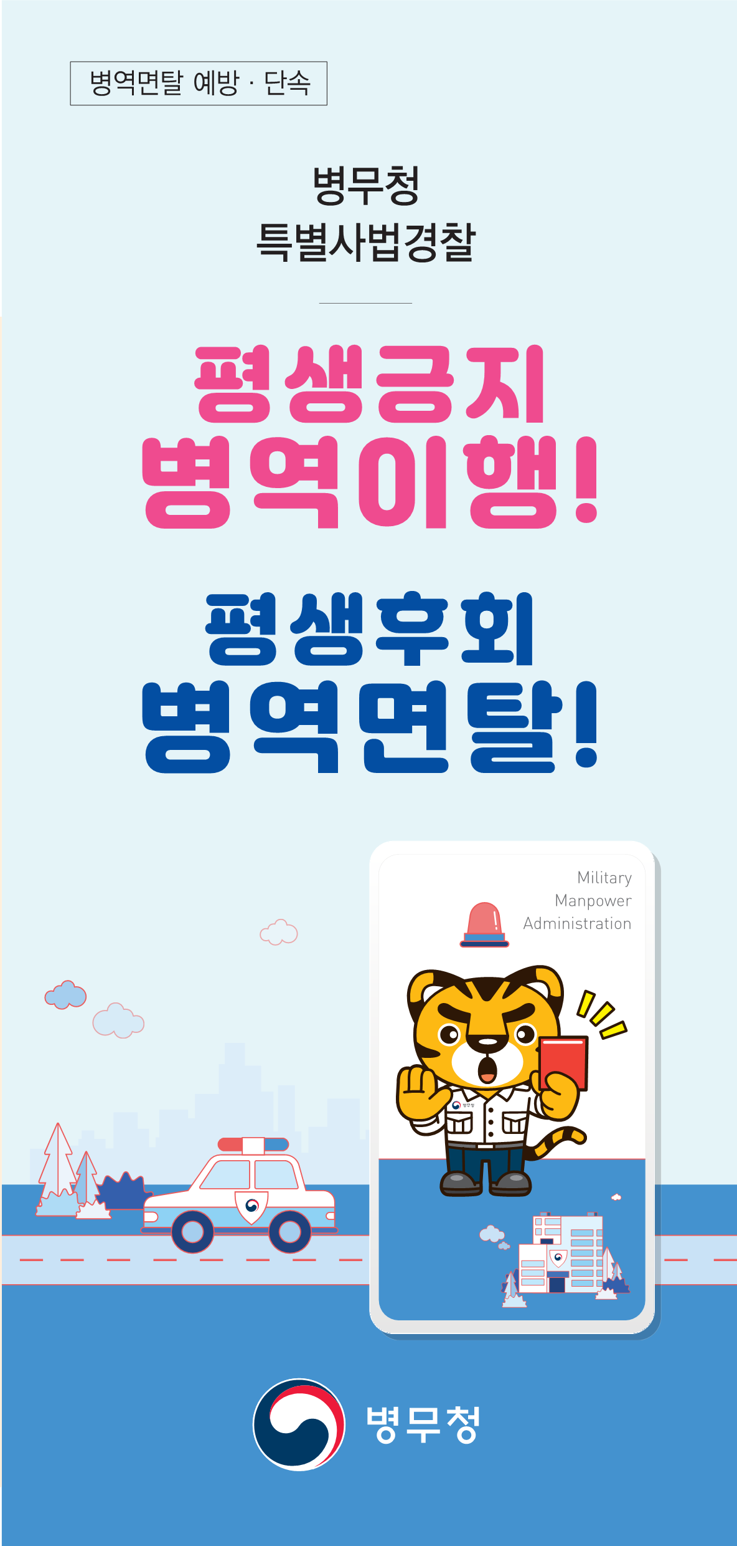
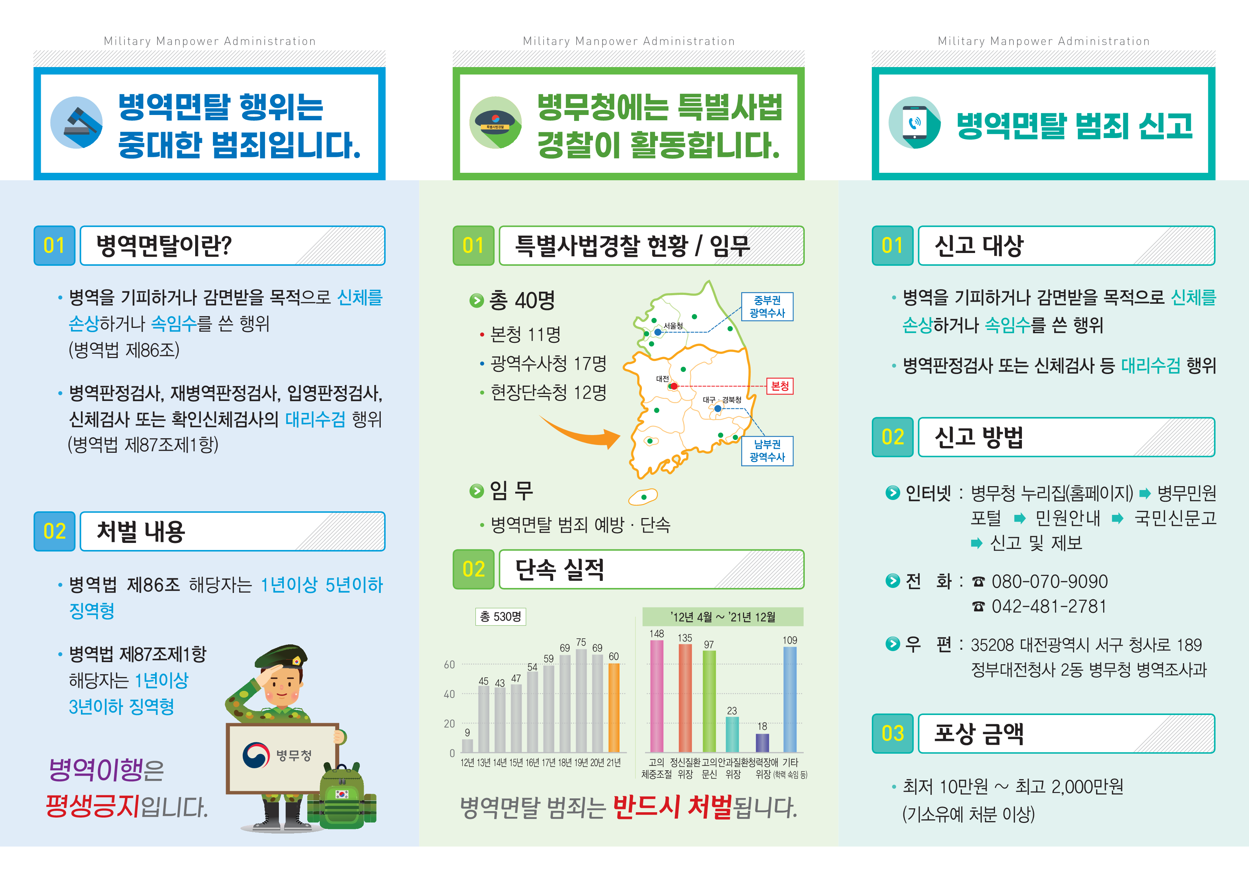
병무청은 당당한 병역이행을 응원합니다.

Slide 31
Ⅲ
직업으로서의 군
1. 육 군
2. 해 군
3. 공 군
4. 해병대
5. 군 간부의 복지와 혜택

Slide 32

육군
장 교
준사관
부사관
01
육군사관학교
지원자격
만 17세 ~ 21세 미만 미혼 남 · 여, 고교졸업(예정)자 및 동등 학력소지자
모집시기
연 1회 (6월 경) / www.kma.ac.kr:461
02
육군3사관학교
지원자격
임관일 기준 만 19세~25세 사이 미혼 남·여, 4년제 대학교 2년 이상 수료(예정)자
※ 예비생도 : 만 18세~24세 미혼 남녀, 2·4년제 대학 1학년 재학 중인 자 등
모집시기
연 1회 (4~5월) / www.kaay.mil.kr:458
03
학군사관후보생 (ROTC)
지원자격
임관일 기준 만 20세~27세 남 · 여, 4년제 대학교 1~2학년(5년제 학과 2,3학년)
※ 여대 학군단(숙명, 성신, 이화)은 학군단별 선발, 기타 여학생은 10개 권역별 선발
모집시기
연 1회 (3월) / www.armyofficer.mil.kr
※ 세부내용은 달라질 수 있으며, 반드시 육군 모집 홈페이지를 참고하시기 바랍니다.

Slide 33
육군
장 교
준사관
부사관
04
군 가산복무 지원금 지급 대상자
지원자격
임관일 기준 만 20세 ~ 27세 남 · 여, 수업연한이 4년 이상인 국내대학 1~4학년 재학생
모집시기
연 1회 (3~4월) / www.goarmy.mil.kr:447
05
간부사관
지원자격
임관일 기준 만 20세~27세 남 · 여, 4년제 대학 2학년 이상 수료자 또는 전문학사 이상 학위 소지자
모집시기
연 1회(6월) / www.goarmy.mil.kr:447
06
전문사관
지원자격
임관일 기준 만 20세~27세 남 · 여, 4년제 대학 졸업(예정)자로 학사 학위 이상 학위 소지자
모집시기
연 2회(3월, 8월)/ www.goarmy.mil.kr:447
※ 세부내용은 달라질 수 있으며, 반드시 육군 모집 홈페이지를 참고하시기 바랍니다.

Slide 34
육군
장 교
준사관
부사관
01
기술 · 행정 준사관
지원자격
원사 또는 상사로 2년 이상 복무 중인 자, 임관일 기준 만 50세 이하인 자
모집시기
연 2회(1월, 6월)
02
회전익 항공기 조종 준사관 - 일반
지원자격
고졸 이상, 임관일 기준 만 50세 이하인 자
※ 만 20세 이상, 고교 이상 학력 소지자는 현역, 군필자/미필자에 상관없이 지원 가능
모집시기
연 1회(12월) / www.goarmy.mil.kr:447
※ 세부내용은 달라질 수 있으며, 반드시 육군 모집 홈페이지를 참고하시기 바랍니다.

Slide 35
육군
장 교
준사관
부사관
01
민간부사관
지원자격
임관일 기준 만 18세 ~ 27세 남 · 여, 고교 졸업이상 또는 동등 학력 소지자
※ 중학교 졸업자는 국가기술자격법에 따른 자격증 소지자에 한하여 지원 가능
모집시기
연 3회 / www.goarmy.mil.kr:447
02
군 가산복무 지원금 지급 대상자
지원자격
임관일 기준 만 18세 ~ 27세 남 · 여, 전문대 이상 대학(원) 재학생, 2~4년제 대학 최종학년에 재학 중인 사람
복무기간
임관 후 4년 + 가산복무 지원금 수혜기간(1년)
모집시기
연 1회(3월) / www.goarmy.mil.kr:447
03
임기제부사관 (舊 전문하사)
지원자격
현역병 중 전역 1~6개월 전 지원자, 병역준비역 중 군 특성화고등학교 졸업(예정)자
복무기간
하사임관 후 6~48개월 복무
※ 복무기간 만료 후 추가 연장복무 가능(총 복무기간 48개월 이내)
모집시기
연중 상시(사∙여단급 이상 수시 선발)
※ 세부내용은 달라질 수 있으며, 반드시 육군 모집 홈페이지를 참고하시기 바랍니다.

Slide 36
해군
장 교
부사관
01
사관생도(공군사관학교)
지원자격
입영 연도 기준 만 17세 ~ 21세 미혼 남 · 여, 고교졸업자 및 동등 학력 소지자
복무기간
졸업과 동시 소위 임관 후 10년
모집시기
연 1회 (6월) / www.navy.ac.kr
02
학사사관후보생
지원자격
임관일 기준 만 20세 ~ 27세 남·여, 4년제 대학교 졸업자 또는 동등 학력 소지자
복무기간
임관 후 3년 복무(항공조종 : 회전익 10년 / 고정익 13년)
모집시기
연 2회 / www.navy.mil.kr
03
예비장교후보생
지원자격
임관일 기준 만 20세 ~ 27세 남·여, 국내 정규 4년제 대학교 1,2,3학년 재학생
복무기간
임관 후 3년 복무(항공조종 : 회전익 10년 / 고정익 13년)
모집시기
연 1회 (9월) / www.navy.mil.kr
※ 세부내용은 달라질 수 있으며, 반드시 해군 모집 홈페이지를 참고하시기 바랍니다.

Slide 37
해군
장 교
부사관
04
학군사관후보생 (ROTC)
지원자격
한국해양대학교, 부경대학교, 목포해양대학교, 제주대학교에 재학 중인 1학년
임관일 기준 만 20세 ~ 27세 남 · 여
복무기간
임관 후 2년 복무(장기복무 선발 시 장기복무 가능)
모집시기
연 1회 / 각 대학 학군단
05
군 가산복무 지원금 지급 대상자
지원자격
임관일 기준 만 20세 ~ 27세 남 · 여 , 국내 정규 4년제 대학교 1,2,3학년 재학생
복무기간
의무복무기간 3년 + 가산복무 지원금 수혜기간
모집시기
연 1회(3월) / www.navy.mil.kr
※ 세부내용은 달라질 수 있으며, 반드시 해군 모집 홈페이지를 참고하시기 바랍니다.

Slide 38
해군
장 교
부사관
01
부사관후보생
지원자격
임관일 기준 만 18세 ~ 27세 남 · 여, 고등학교 졸업 또는 동등 이상의 학력 소지자
복무기간
임관 후 4년(남/여 동일)
모집시기
연 3~4회 / www.navy.mil.kr
02
학군부사관후보생 (RNTC)
지원자격
임관일 기준 만18세~27세 남·여, 경기과학기술대학교, 대림대학교 재학중인 1학년(2년제학과) 또는 2학년(3년제학과)
복무기간
임관 후 4년
모집시기
연 1회 (3~4월) / 해당 학교 학생군사교육단
※ 세부내용은 달라질 수 있으며, 반드시 해군 모집 홈페이지를 참고하시기 바랍니다.

Slide 39
해군
장 교
부사관
03
특전 부사관
지원자격
임관일 기준 만 18세 ~ 27세 남 · 여, 고등학교 졸업 또는 동등 이상의 학력 소지자
신장 160cm~190cm, 나안 시력 0.5 이상, 수영 200m이상 가능, 입영 3분 가능자 등
복무기간
임관 후 4년
모집시기
연 2회 (1월,10월) / www.navy.mil.kr
04
군 가산복무 지원금 지급 대상자
지원자격
임관일 기준 만 18세 ~ 27세 남 · 여, 국내 전문/기능대학 이상의 대학의 최종학년 재학생
복무기간
의무복무기간 4년 + 가산복무 지원금 수혜기간(기본 1년, 의무계열 2년)
모집시기
연 1회 (3월) / www.navy.mil.kr
※ 세부내용은 달라질 수 있으며, 반드시 해군 모집 홈페이지를 참고하시기 바랍니다.

Slide 40
공군
장 교
부사관
01
사관생도(공군사관학교)
지원자격
입학년도 기준 만 17세 ~ 21세 미혼 남 · 여, 고등학교 졸업 또는 동등 학력 소지자
모집시기
연 1회(6월) / 공군사관학교 홈페이지
02
조종분야 가산복무지원금 지급 대상자
지원자격
국내 정규대학 1~4학년 재학생, 임관일 기준 만 20세 ~ 27세 남자
학군사관후보생
한서대 항공운항학과, 항공융합학부(항공조종전공) / 항공대 항공운항학과, 자유전공학부 /
교통대 항공운항학과/연세대학교 신촌캠퍼스(전공 무관) 재학생 중 1~2학년으로 현역이 아닌 사람
(3학년에 학군단 편입)
학사사관후보생
국내 4년 이상 정규대학 재학생(최종학기 재학생 제외) 중 현역이 아닌 사람
모집시기
연1회(3월) / 공군모집 홈페이지
※ 세부내용은 달라질 수 있으며, 반드시 공군 모집 홈페이지를 참고하시기 바랍니다.

Slide 41
공군
장 교
부사관
03
학사사관후보생
지원자격
임관일 기준 만 20세 ~ 27세 남 · 여, 4년제 대학 졸업 또는 동등 이상의 학력 소지자
모집시기
연 2회 (3월, 9월) / 공군 모집홈페이지
04
예비장교후보생
지원자격
임관일 기준 만 20세 ~ 27세 남 · 여, 국내 4년제 정규대학 1~3학년 재학생
복무기간
임관 후 3년
모집시기
연 2회(3월, 9월) / 공군 모집홈페이지
05
협약모집대학 군 가산복무 지원금 지급 대상자
지원자격
아주대 국방디지털융합학과
복무기간
임관일 기준 만 20세 ~ 27세 남 · 여, 고등학교 졸업 또는 동등 이상의 학력 소지자
모집시기
연 1회 / 공군 모집홈페이지 및 아주대학교 홈페이지
※ 세부내용은 달라질 수 있으며, 반드시 공군 모집 홈페이지를 참고하시기 바랍니다.

Slide 42
공군
장 교
부사관
01
공군항공과학고등학교
지원자격
만 15세 ~ 16세 남 · 여, 중학교 졸업(예정)자 또는 중졸검정고시 합격자
모집시기
“공군항공과학고등학교” 홈페이지
02
부사관 후보생
지원자격
임관일 기준 만 18세 ~ 27세 남 · 여, 고등학교 졸업자 또는 동등 학력 이상 소지자
※ 중학교 졸업자는 국가기술자격법에 따른 자격증 소지자에 한하여 지원 가능
모집시기
연 3회 (4월, 8월, 12월) / 공군 모집홈페이지(go.airforce.mil.kr)
03
학군부사관후보생 (RNTC)
지원자격
영진전문대학 1학년 재학생, 임관일 기준 만 18세 ~ 27세 남 · 여
모집시기
연 1회(3월) / 대학 홈페이지 참조
※ 세부내용은 달라질 수 있으며, 반드시 공군 모집 홈페이지를 참고하시기 바랍니다.

Slide 43
해병대
장 교
부사관
01
학사사관후보생
지원자격
임관일 기준 만 20세 ~ 27세 남·여
4년제 대학 졸업(예정)자 또는 동등 이상의 학력 소지자
모집시기
연 2회 / www.rokmc.mil.kr:10005
02
군 가산복무 지원금 지급 대상자
지원자격
임관일 기준 만 20세 ~ 27세 남·여
국내 정규 4년제 대학 1~2학년 재학 중인 자
모집시기
연 1회 / www.rokmc.mil.kr:10005
03
예비장교후보생
지원자격
임관일 기준 만 20세 ~ 27세 남·여
국내 정규 4년제 대학 1~3학년 재학 중인 자
모집시기
연 1회 / www.rokmc.mil.kr:10005
※ 세부내용은 달라질 수 있으며, 반드시 해병대 모집 홈페이지를 참고하시기 바랍니다.

Slide 44
해병대
장 교
부사관
04
군사학과 (단국대)
지원자격
임관일 기준 만 20세 ~ 27세 남·여
고등학교 졸업자 또는 동등 학력 이상 소지자
모집시기
연 1회 / www.dankook.ac.kr
05
학군사관후보생 (ROTC_전국대)
지원자격
임관일 기준 만 20세 ~ 27세 남 · 여
전국 육군 학군사관후보생 4학년에 재학 중인 자
모집시기
연 1회 / www.rokmc.mil.kr:10005
※ 세부내용은 달라질 수 있으며, 반드시 해병대 모집 홈페이지를 참고하시기 바랍니다.

Slide 45
해병대
장 교
부사관
01
부사관 후보생
지원자격
임관일 기준 만 18세 ~ 27세 남 · 여
고등학교 졸업 또는 이와 동등 학력 이상 소지자
모집시기
수시 / www.rokmc.mil.kr
02
군 가산복무 지원금 지급 대상자
지원자격
임관일 기준 만 18세 ~ 27세 남 · 여
국내 대학 4학년 및 전문대학 2학년(3년제 학과 3학년)에 재학 중인 자
모집시기
연 1회 / www.rokmc.mil.kr:10005
※ 세부내용은 달라질 수 있으며, 반드시 해병대 모집 홈페이지를 참고하시기 바랍니다.

Slide 46
해병대
장 교
부사관
03
학군부사관후보생 (RNTC_여주대)
지원자격
임관일 기준 만 18세 ~27세 남 · 여
해병대 부사관학군단이 설치된 대학 1학년(3년제 학과 2학년)에 재학중인 자
모집시기
연 1회 / www.rokmc.mil.kr:10005
04
예비(고교)부사관후보생
지원자격
국내 고등학교 3학년에 재학 중인자, 임관일 기준 18~27세 남
모집시기
연 1회 / www.rokmc.mil.kr:10005
※ 세부내용은 달라질 수 있으며, 반드시 해병대 모집 홈페이지를 참고하시기 바랍니다.

Slide 47



Ⅱ.
직업으로서의 군
05
군 간부의 복지와 혜택
복지혜택
위탁교육
숙소제공 (독신자 및 기혼자)
전문학위 교육(석·박사) : 전액 국비 지원
휴양시설 이용
국방대학교, 국내 민간대학교
세계 100위권 내 국외 대학교
호텔 및 콘도 시설 : 전국 65개
군 골프장 : 전국 34개
쇼핑타운 : 7개
국외 교육·연수 기회 제공
우방국 파견교육 및 해외견학
기타
각종 수당지급(초과근무, 기술수당 등)
자녀 대학 학자금 지원 및 기숙사 지원
취업지원
연금혜택
전역예정 간부 대상 취업지원
20년 이상 장기 근속 후 전역 시 지급
근속 기간 및 계급에 따라 차등 지급
전국 취업박람회 참가
취업 직위
단기복무자 : 대기업·중소기업관리자,
교사, 경찰, 행정 등 공무원
장기복무자 : 군 관련 교수(연구기관,
민간 군사학과), 군무원 등
상사
원사
준위
중령
대령

Slide 48
감사합니다

